Slide 2
ClassChronicle+ (CC+)
Мобильное приложение

Slide 3
Цель проекта
Создать мобильное приложение по планированию и отслеживанию расписания занятий для преподавателей и студентов Канашского Транспортно-Энергетического техникума.

Slide 4
Область применения
Приложение разработано по запросу от Канашского транспортно-энергетического техникума, оно помогает формировать и вносить изменения в расписание преподавателям, а для студентов это удобный инструмент оперативного отслеживания изменений в расписание в любом месте и в любое время.

Slide 5


Средства разработки:
Проект создан в среде разработки Android Studio,
на языке программирования JAVA;
Получение данных Google таблицы через Google API в формате JSON.

Slide 6

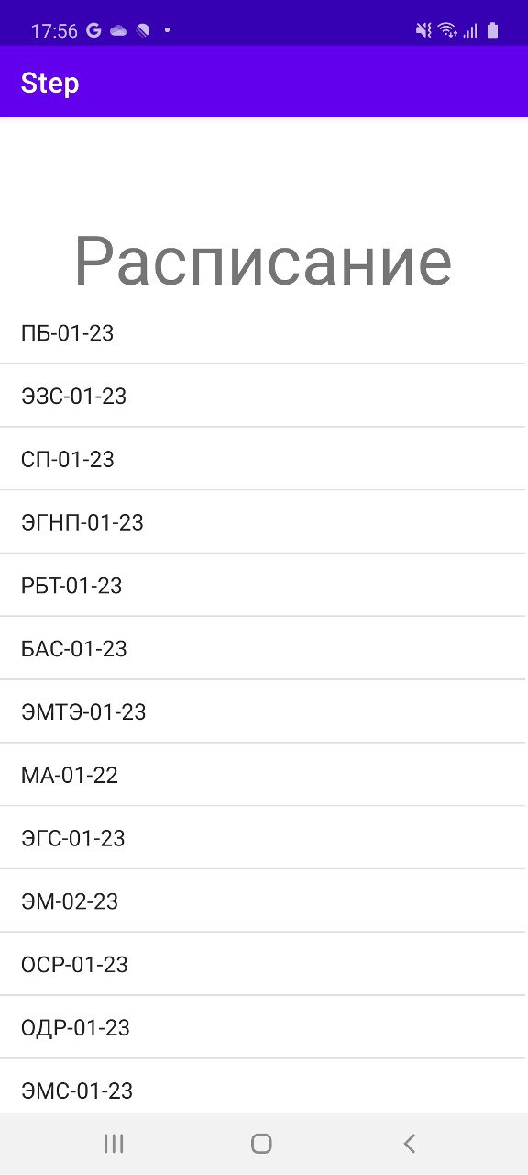
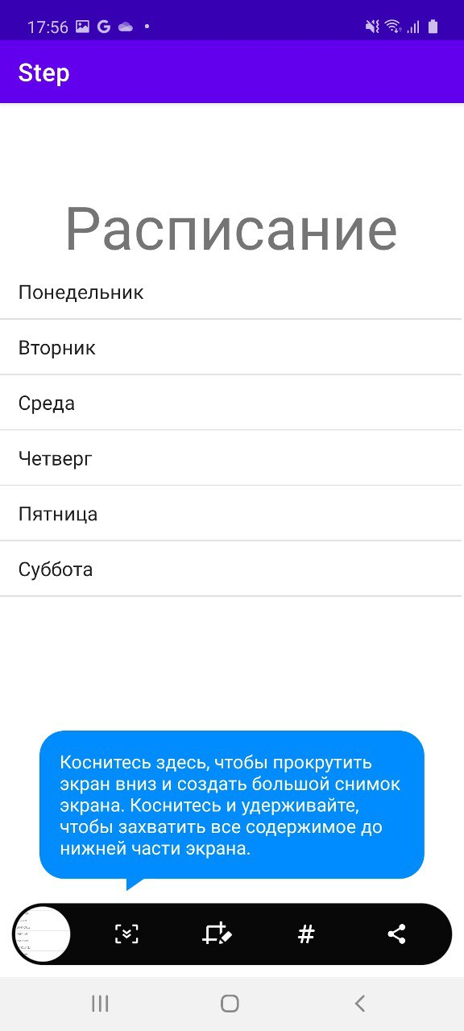
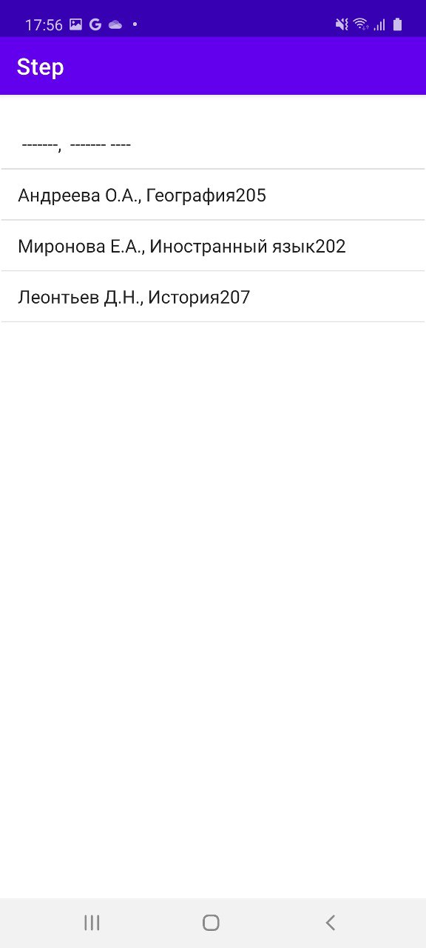
Экранная форма

Slide 7
Значимость проекта
Приложение для отслеживания расписания занятий имеет огромную значимость для техникума.
Оно помогает организовать время, избежать пропусков занятий и событий, улучшить планирование и повысить эффективность учебного или рабочего процесса. Кроме того, приложение помогает поддерживать дисциплину и снижает вероятность пропуска занятий студентами.

Slide 8
Функционирование приложения
Пользователь заходит в приложение, находит в общей сетке расписания название предмета, время, ФИО преподавателя, N° аудитории и место проведения занятия.

Slide 9
Спасибо за внимание!

Slide 10


